Slide 1
Ontwikkelingsfasen
Mens, plant en dier

Slide 2
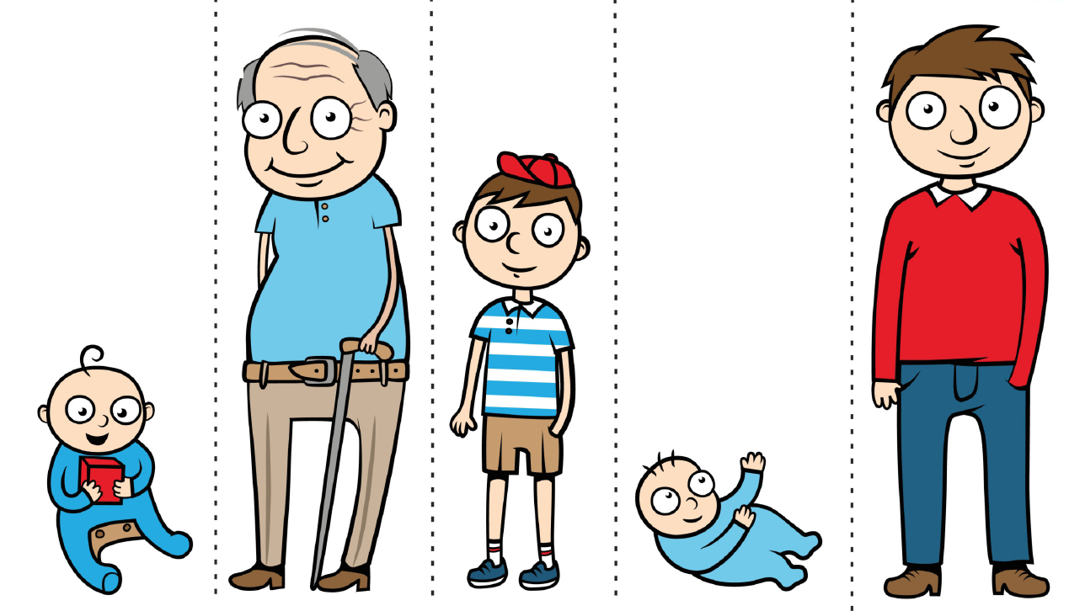
Van baby tot opa

Slide 3
Van baby tot oma

Slide 4
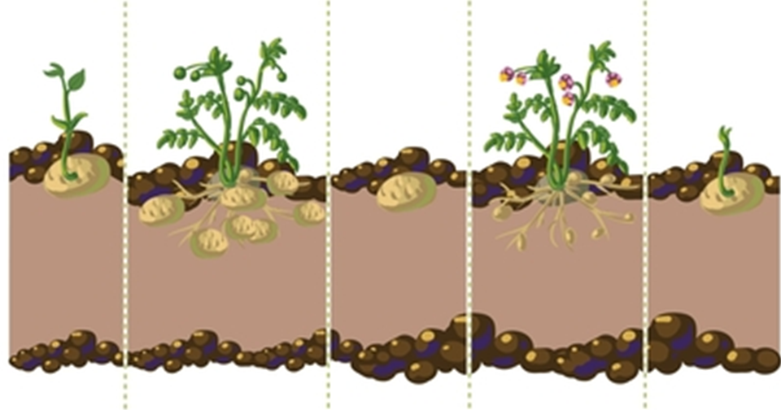
Hoe groeien aardappels?

Slide 5
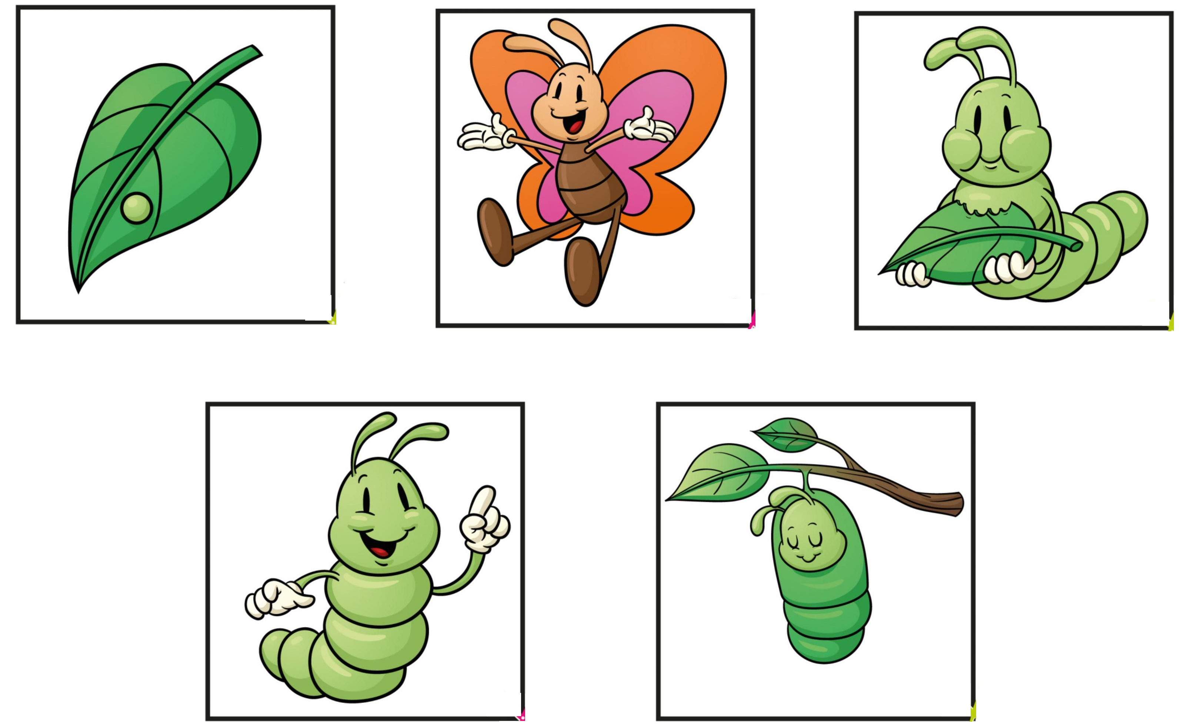
Van ei tot vlinder

